Slide 1

ESCUELA PROFESIONAL CIENCIA POLITICA Y GOBIERNO
UNIVERSIDAD CATOLICA SANTA MARIA
FACULTAD DE CIENCIAS JURIDICAS Y POLITICAS
1961
INFERENCIA ESTADISTICA
Dr. Alberto Cáceres Huambo
Estadístico para la Investigación
UNSA-UNMSM-UPCH
albertocaceresh@gmail.com

Slide 2
Estadística inferencial
La inferencia estadística o estadística inferencial es una parte de la Estadística que comprende los métodos y procedimientos para deducir propiedades (hacer inferencias) de una población, a partir de una pequeña parte de la misma (muestra).
La bondad de estas deducciones se mide en términos probabilísticos, es decir, toda inferencia se acompaña de su probabilidad de acierto.

Slide 3
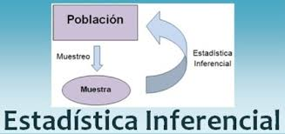

Slide 4
AREAS DE LA ESTADISTICA INFERENCIAL
Estimación de parámetros.
a. Estimación puntual de parámetros.
b. Estimación por intervalos de confianza.
2. Prueba de hipótesis.

Slide 5
PASOS DE LA INFERENCIA ESTADISTICA PRUEBA DE HIPOTESIS

Slide 6
PASO1 PLANTEAR H0 Y H1
Hipótesis nula: Afirmación acerca del valor de un parámetro poblacional
Hipótesis Alternativa: Afirmación que se aceptará si los datos muestrales aseguran que es falsa H 0
Paso 2. Seleccionar el nivel de significancia
Generalmente son del 5% o 1% (Error de tipo I y Error de tipo II)
ERROR DE TIPO I.- Rechazar la hipótesis nula, H0 cuando es verdadera
ERROR DE TIPO II.- Aceptar la hipótesis nula, H0 cuando es Falsa

Slide 7
Paso 3. Calcular el valor estadístico de prueba.
Estadísticos de pruebas como: Z, t de Student, F y Ji cuadrado
Para muestras grandes
Para proporciones
Para muestras pequeñas
Paso 4: Formular la regla de decisión
Son las condiciones según las que se acepta o rechaza la hipótesis nula
Paso 5: Tomar una decisión
El valor observado de la estadística muestral se compara con el valor de estadística de prueba
Paso 6: Interpretación

Slide 8
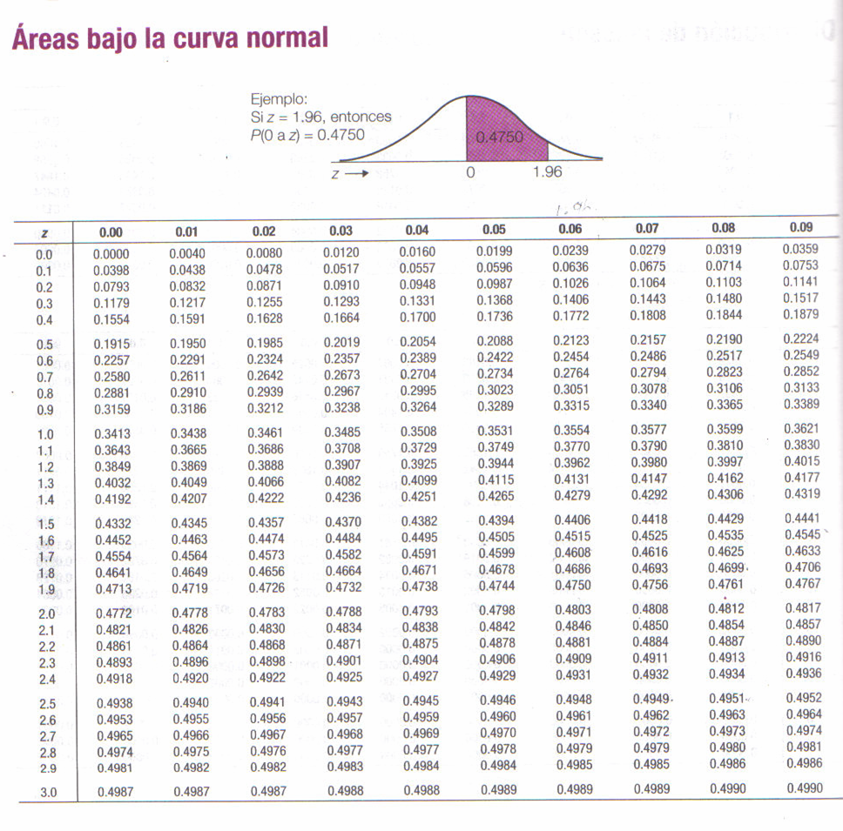
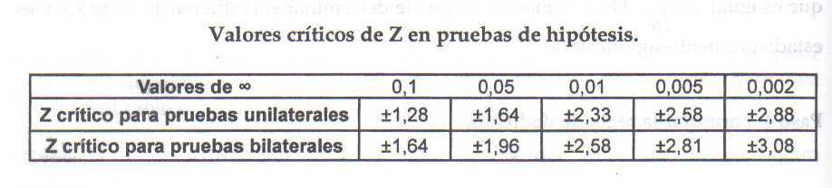
DOS COLAS (0.05%)
0.05/2=0.025
0.50-0.025 =0.475
UNA COLA
0.5-0.05=0.45
-0.50
0.50

Slide 9
INTERVALOS DE CONFIANZA
INTERVALO DE CONFIANZA PARA MUESTRAS MAYORES A 30 ELEMENTOS
INTERVALO DE CONFIANZA PARA MUESTRAS MENORES A 30 ELEMENTOS
DESVIACIÓN ESTÁNDAR

Slide 10
PROPORCIONES
PROPORCIÓN.- Fracción, razón o porcentaje que indica la parte de la muestra o población que tiene una característica determinada
PROPORCIÓN MUESTRAL:
INTERVALOS DE CONFIANZA PARA UNA PROPORCIÓN POBLACIONAL
ERROR ESTÁNDAR DE LA PROPORCIÓN MUESTRAL

Slide 11
EJERCICIO
Suponga que se toma una muestra de 30 empleados de los cuales reciben en promedio 349$ y una desviación estándar de 110$. ¿Cuál es el intervalo de confianza?
Suponga que se toma una muestra de 20 empleados de los cuales reciben en promedio 346$ y una desviación estándar de 126$. ¿Cuál es el intervalo de confianza?

Slide 12
EJERCICIO - PROPORCIONES
En una muestra aleatoria de 2000 miembros de sindicato, se tiene que 1600 están a favor de fusionarse con otra empresa ¿Cuál es el valor estimado de la proporción poblacional?¿Cuál es el intervalo de confianza al 95% de confianza?

